Slide 1
春节
Chūn jié
ตรุษจีน หรือ วันปีใหม่จีน
Spring Festival

Slide 2
DO NOW
บอก 1 สิ่งที่นักเรียนรู้เกี่ยวกับวันตรุษจีน

Slide 3
PURPOSE
เราจะเรียนเรื่อง 春节 เพื่อให้นักเรียนสามารถสนทนาคำศัพท์เรียนรู้เกี่ยวประเพณีและเข้าใจเกี่ยวกับวัฒนธรรมของประเทศจีน

Slide 4
福
Fú
ความสุข
Happiness
**(การที่คนจีนเอาคำว่า 福 Fú ติดกลับหัว ก็เพราะว่าการกลับหัวของคำว่า 福 คือ 福倒了 Fú dào le ซึ่ง 倒 Dào ตัวนี้จะแปลว่า กลับหัวกลับหาง; ด้านกลับ; กลับกัน จะออกเสียงคล้ายกับคำว่า 到 Dào ที่แปลว่า มาถึง ดังนั้น 福倒了Fú dào le = 福到了Fú dào le ที่แปลว่า ความสุขได้มาถึงแล้ว

Slide 5
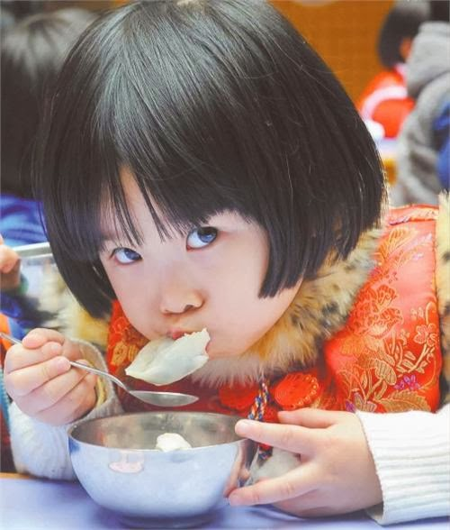
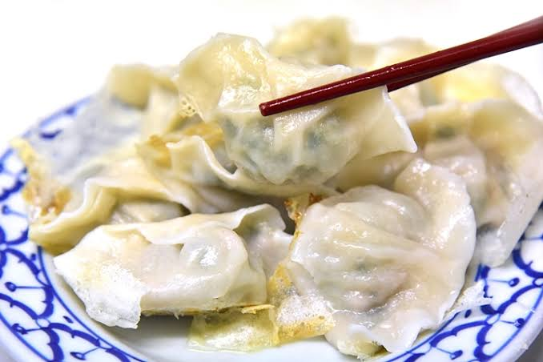
饺子
Jiǎo zi
เกี๊ยว
吃饺子
Chī jiǎo zi
กินเกี๊ยว

Slide 6
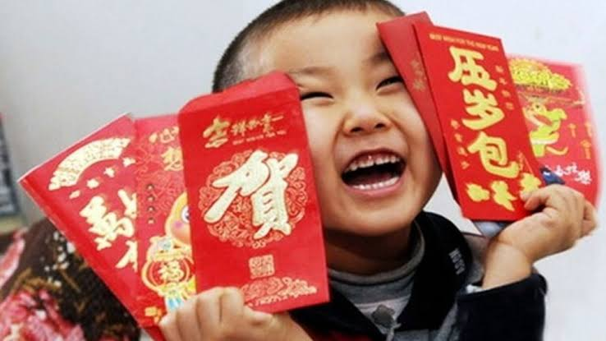
红包
Hóng bāo
อั่งเปา; ซองแดง
发红包
Fā hóng bāo
แจกอั่งเปา ;แจกซองแดง

Slide 7
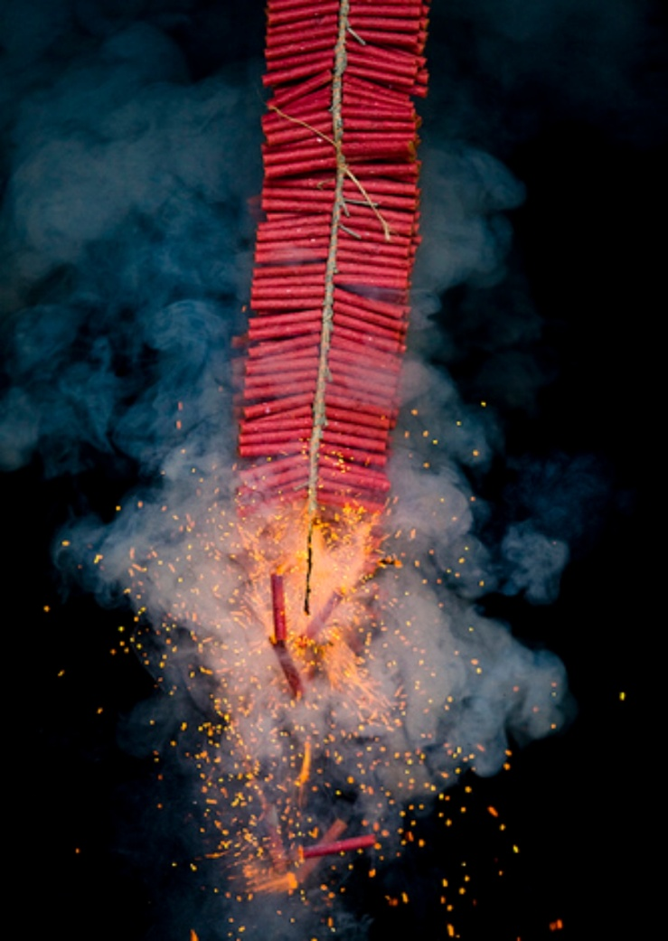
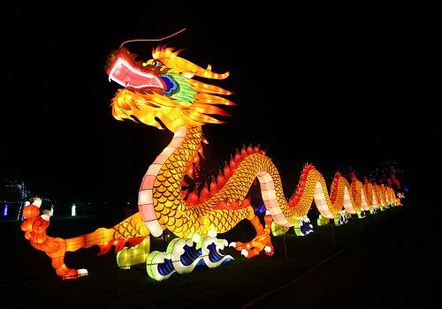
灯笼
Dēng lóng
โคมไฟ
爆竹/ 鞭炮
Bào zhú/ Biān pào
ประทัด

Slide 8
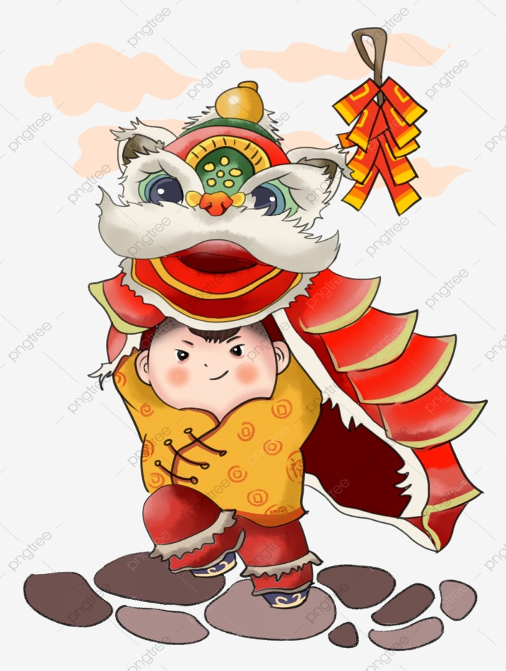
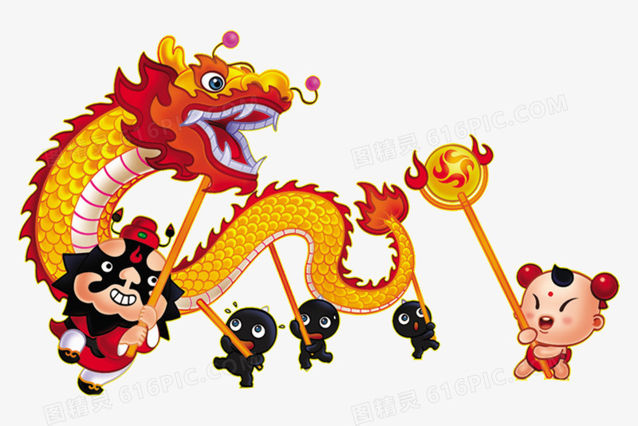
舞狮
Wǔ shī
การเชิดสิงโต
舞龙
Wǔ lóng
การเชิดมังกร

Slide 9
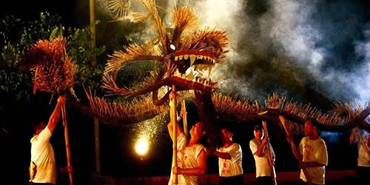
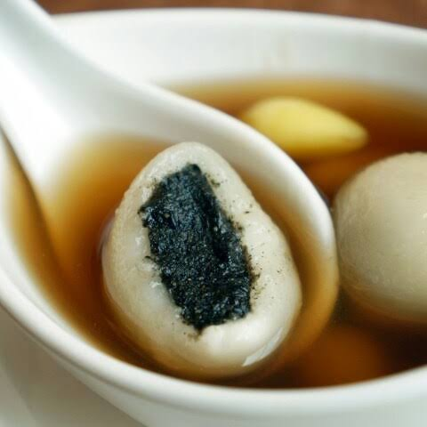
龙灯舞
Lóng dēng wǔ
การเชิดมังกรไฟ
芝麻汤圆 zhīmátāngyuán
จือหมาทังหยวน
บัวลอยงาดำ

Slide 10
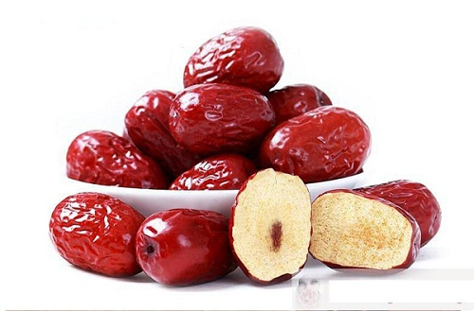
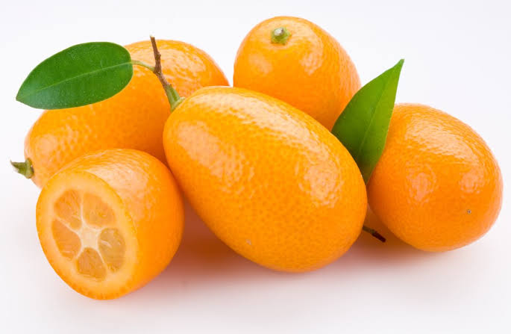
红枣
Hóngzǎo
พุทรา
金桔
Jīn jú
ส้มกิก

Slide 11
DIAGRAM
春节

Slide 12
Reflective
บอก 1 คำศัพท์ที่ได้เรียนในวันนี้

